Slide 1
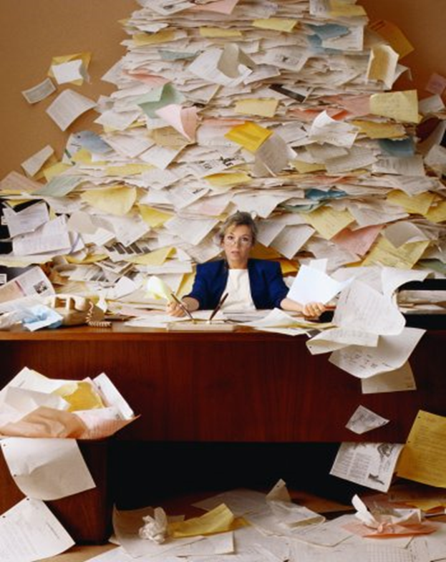
Humorom protiv stresa u ravnateljskom poslu
Prof. emer. dr. sc. Dubravka Miljković
dubravka.miljkovic@ufzg.hr; www.iep.hr

Slide 2
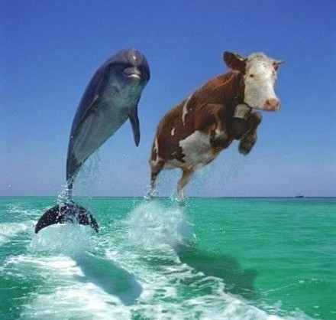
Streso -

Slide 3
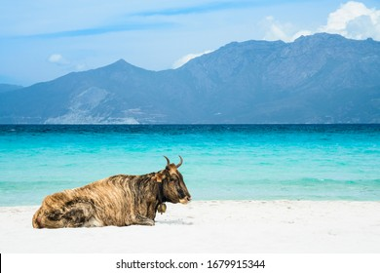
Da mi je mir i spokoj ove krave…
tijelo već imam☺

Slide 4
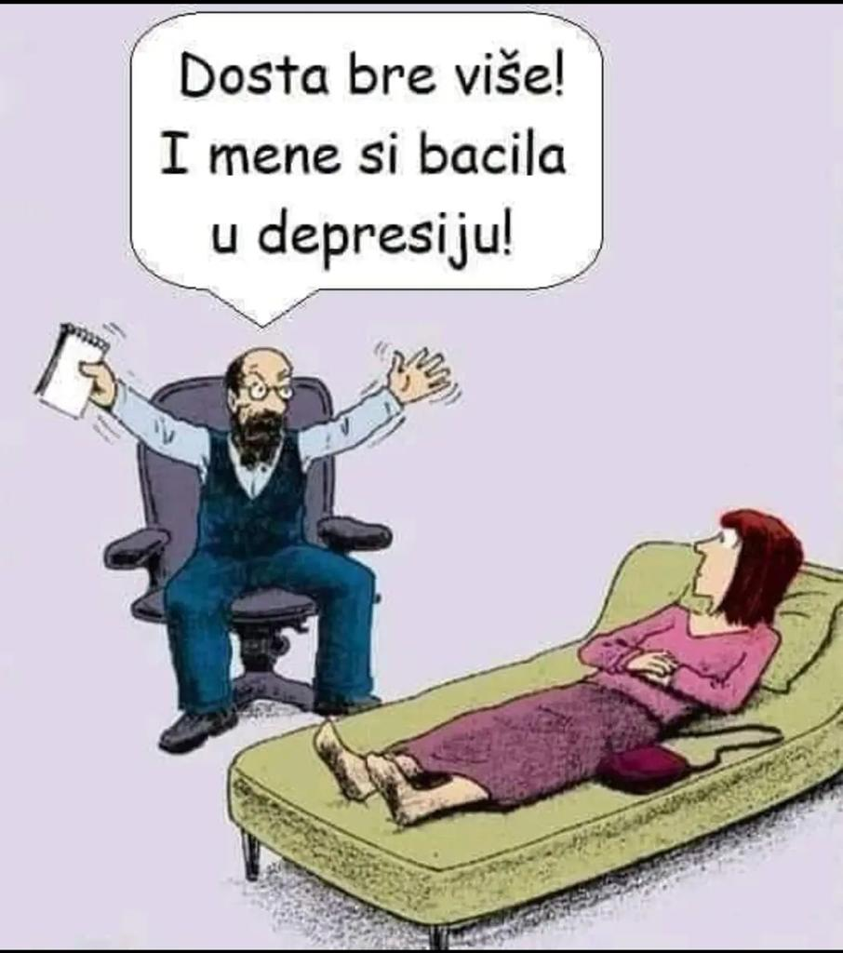
Nakon samoizolacije bit ću…
20 kg teža
alkoholičarka
razvedena
trudna
u Vrapču

Slide 5
2000.: Mišja groznica će nas ubiti.
2002.: Virus zapadnog Nila će nas ubiti.
2004.: Sars će nas ubiti.
2005.: Ptičja gripa će nas ubiti.
2006.. Kravlje ludilo će nas ubiti.
2009.: Svinjska gripa će nas ubiti.
2014.: Ebola će nas ubiti.
2016.: Zika će nas ubiti.
2019.: Korona će nas ubiti.
2020.: Potres će nas ubiti.
2022.: Dron će nas ubiti.
2022.: Rat će nas ubiti.
Dobro smo i živi uz sav taj stres!

Slide 6
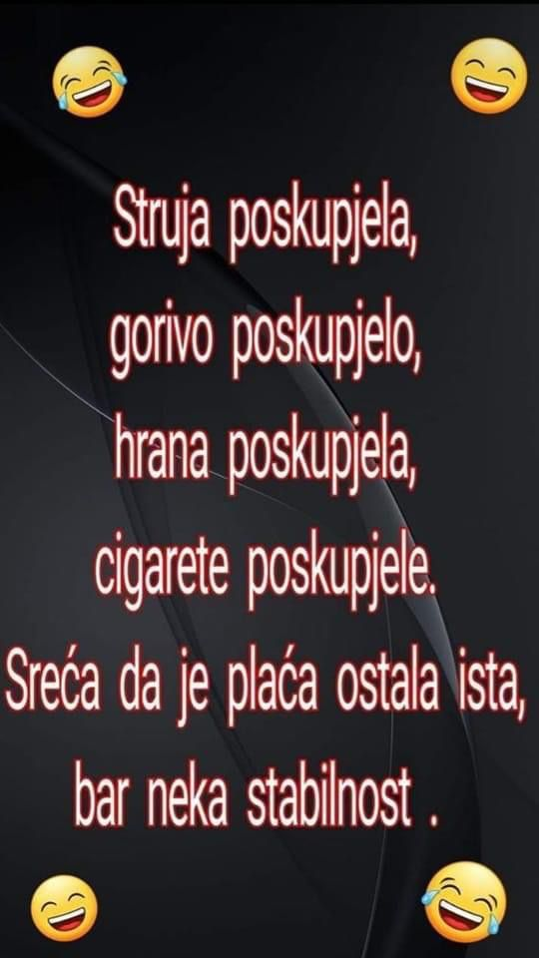
Ponekad se pitam: događa li se sve ovo zato jer nisam proslijedio poruku desetorici ljudi.

Slide 7
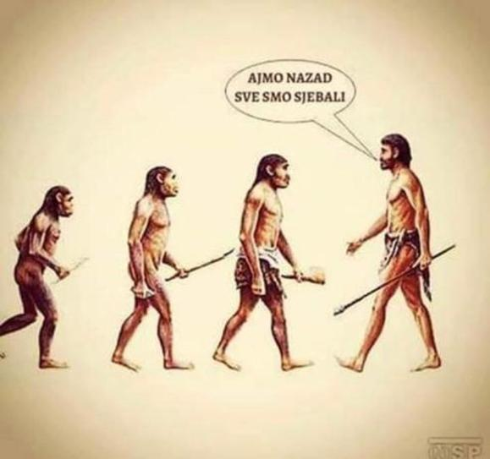

Slide 8
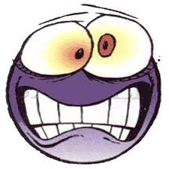
Sadržaj
Što je stres
Važnost upravljanja stresom
Simptomi i posljedice stresa
Stresori u poslu ravnatelja
Tip ličnosti sklon stresu
Tehnike za upravljanje stresom
Što je humor
Pristupi proučavanju humora
Čemu se smijemo
Pozitivne posljedice smijeha

Slide 9
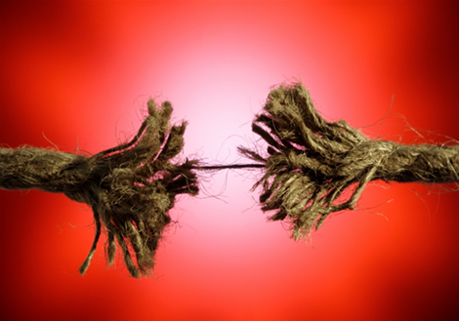
Što je stres?
Stres = zahtjevi >
naša procjena sposobnosti suočavanja

Slide 10
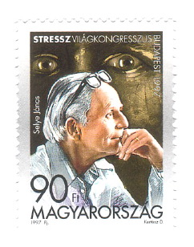
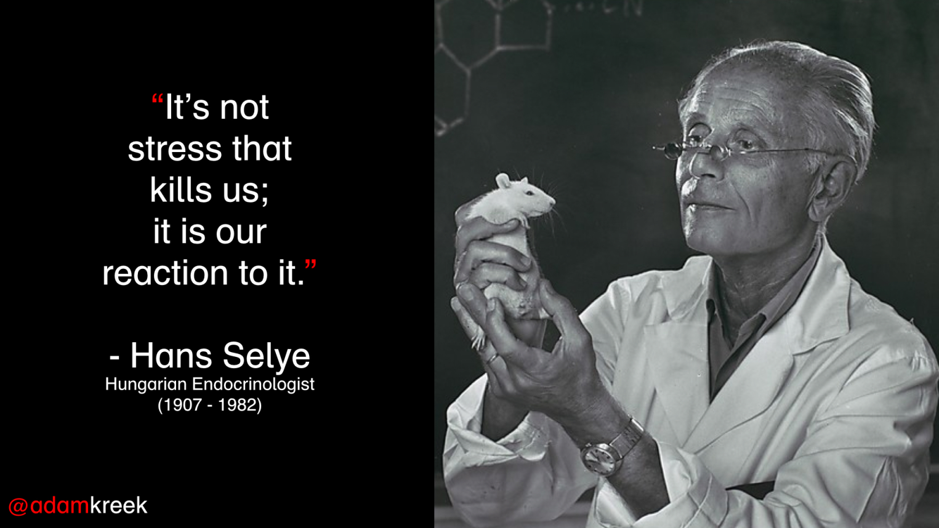
Hans Selye mađarski endokrinolog (1907.-1982.)
Nije stres ono što nas ubija, nego naša reakcija na njega.

Slide 11
Maksimalni učinak
dobar
učinak
Pozitivni
stres
Negativni
stres
loš

Slide 12
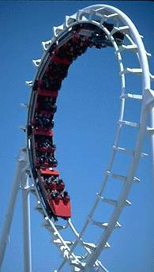
Pozitivni stres (eustress)
motivira
energizira
uzbuđuje

Slide 14
U kojem dijelu tijela osjećate stres?

Slide 15
Simptomi stresa
Emocionalni
U ponašanju
Kognitivni (u mišljenju)
Tjelesne reakcije

Slide 16
Simptomi stresa
emocionalni
Nisam mogla naći nikakvu sliku
nezadovoljstvo
anksioznost (živčanoća)
razdražljivost
umor
depresivnost
usamljenost
apatija
A P A T I J A
(Ma bzvz, koga briga…)

Slide 17
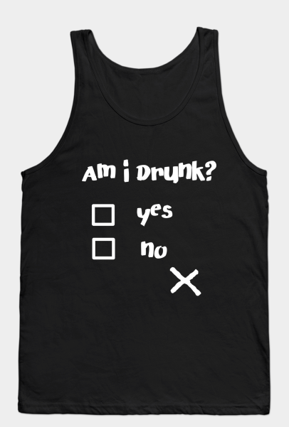
Simptomi stresa
u ponašanju
sklonost nesrećama
alkohol, pušenje, lijekovi
promjena apetita
problemi sa spavanjem
ubrzan govor
svadljivost
Jesam li pijan?
DA
NE

Slide 18
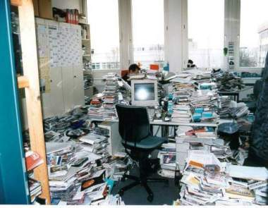
Simptomi stresa
kognitivni
nesposobnost donošenja odluka
prebrzo donošenje odluka
slaba koncentracija
preosjetljivost na kritiku
mentalni blokovi
zaboravljivost

Slide 19
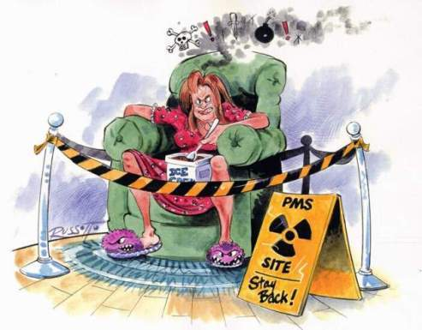
Simptomi stresa
fiziološki
visoki tlak
probavni problemi
osip
napetost u stomaku
znojni dlanovi
hladne ruke
plitko disanje
lupanje srca
glavobolja

Slide 21
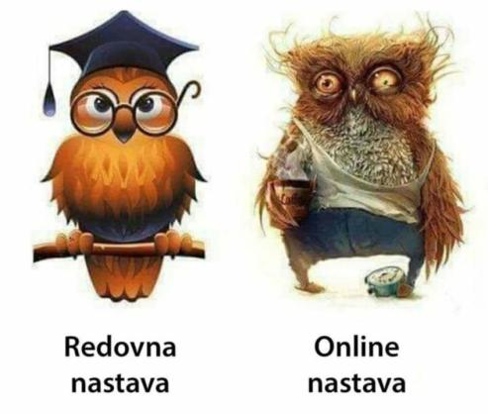
Bolesti povezane sa stresom
kardiovaskularne bolesti
bolesti imunološkog sustava
astma
dijabetes
probavne smetnje
čir na želucu
kožne bolesti – psorijaza
glavobolje i migrene
depresija

Slide 22
Stresori u poslu ravnatelja,- ice

Slide 23
Zašto zebre (ipak) nemaju čir na želucu?

Slide 24
Ispušite se - na putu kući

Slide 25
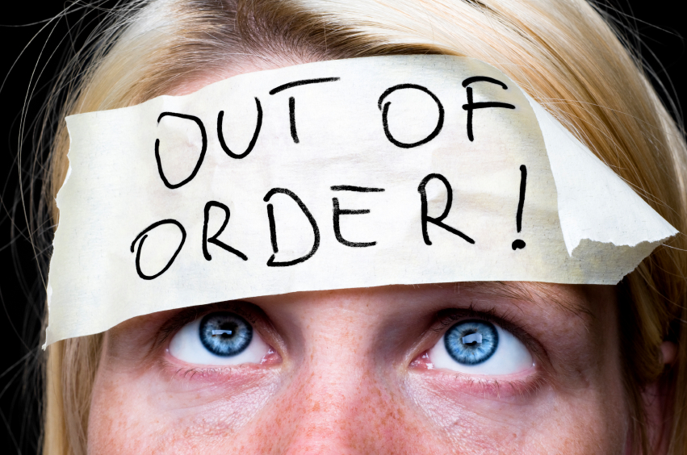
Razina pojedinca
Preopterećenost
Vremenski pritisak
Konflikt uloga
Etičke dileme

Slide 26
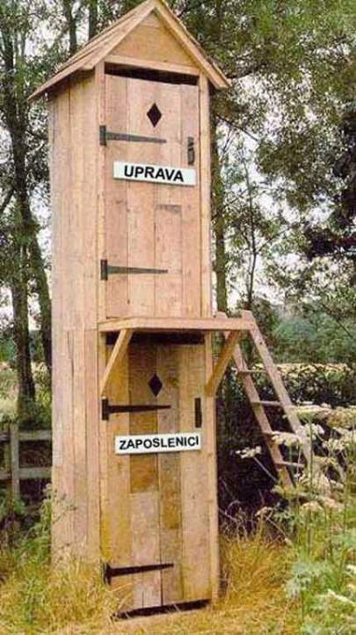
Da li svojim ponašanjem izazivate stres kod svojih učitelja?
Nedosljednost
Nedostatak podrške
Nedostatak brige
Neadekvatno usmjeravanje
Usmjeravanje na negativno
Zanemarivanje pozitivnog

Slide 27
Zanemarivanje pozitivnog

Slide 28
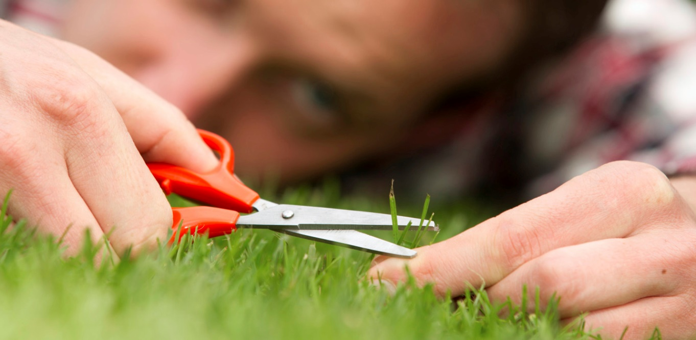
Osobe sklone stresu
Pesimisti su
Perfekcionisti (bolesni)
Visoki standardi su u redu, ali …

Slide 29
Osobe sklone stresu
Pesimisti su
Perfekcionisti (bolesni)
Ne razdvajaju bitno od nebitnog
Niska tolerancija na frustraciju
Negativan stav prema drugima
Ne vide smisao
Krive sebe za stvari koje nisu pod njihovom kontrolom
Bez smisla za humor

Slide 30
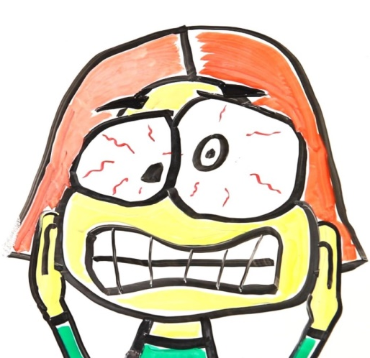
Što učiniti?
1.
Ukloniti stresor
2.
Ublažiti tjelesne reakcije
3.
Ublažiti emocionalne reakcije

Slide 31
1. Uklonite stresore
Sada kad smo svi doma stavim par normabela u juhu da se ne svađamo.

Slide 32
Zamislite kako stojite u blizini planinskog potoka. Čuje se cvrkut ptica, miriše cvijeće, duboko udišete čisti, svježi, planinski zrak. Nitko i ništa vas ne može uznemiriti. Ovo je samo vaše skriveno mjesto. Slušate umirujući zvuk potočića i blagog vodopada koji ispunjavaju šumu. Potpuno ste izolirani od ostatka svijeta. Voda je kristalno bistra i čista.
Jasno raspoznajete lice osobe čiju glavu držite pod vodom...

Slide 33
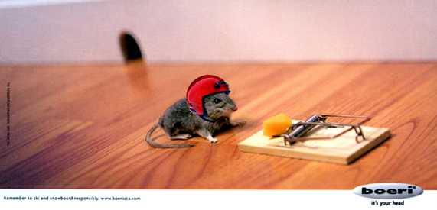
Dvije pogreške
Nije pod mojom kontrolom a mislim da jest
Pod mojom kontrolom je, a mislim da nije

Slide 34
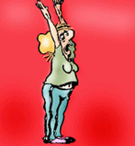
2. Ublažite tjelesne reakcije
tjelesno vježbanje
duboko disanje
relaksacija
meditacija
joga
autogeni trening
Ljubica Heidler

Slide 35
I sauna pomaže…

Slide 36
3. Ublažite emocionalne reakcije
Problemi su dio života
Problemi su korisni
Promijenite perspektivu
Uočite pozitivno
Što vam je donio neuspjeh?
A gdje je humor?
sr...

Slide 37
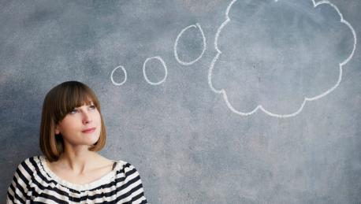
događaj
interpretacija događaja
ponašanje

Slide 38
Gdje je svinja?

Slide 39
Bože, daj mi smirenosti da prihvatim ljude koje ne mogu promijeniti; snage da promijenim one koje mogu i mudrosti da
shvatim kako sam to ja.

Slide 40
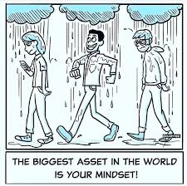
Vaša najveća snaga je vaš način razmišljanja

Slide 42
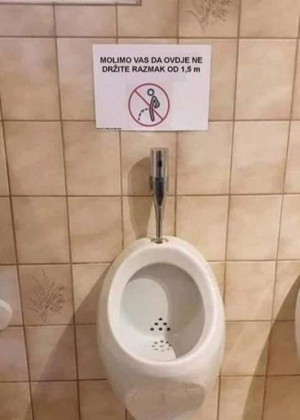
Što je humor
1. prepoznavanje neskladnosti, uživanje u njima i njihovo stvaranje

Slide 43
Besplatni test mokraće
Stani uz stablo i pišaj.
Ako se brzo počnu skupljati mravi, šećer.
Ako se prebrzo suši, sol.
Ako ima miris po mesu, kolesterol.
Ako si zaboravio otkopčati hlače, Alzheimer.
Ako teško nanišaniš stablo, Parkins.
Ako si pišaš po cipelama, prostata.
Ako do tebe ne dopire nikakav miris mokraće, definitivno kovid!

Slide 44
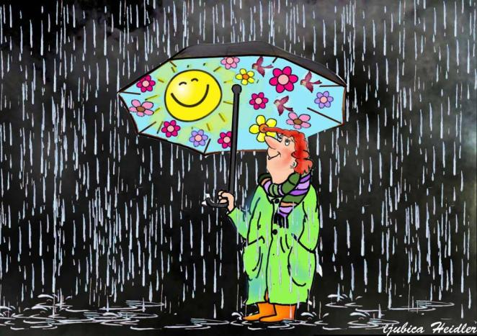
Što je humor
2. stav koji omogućuje da se na životne nedaće gleda s one svjetlije strane i tako se održi dobro raspoloženje

Slide 45
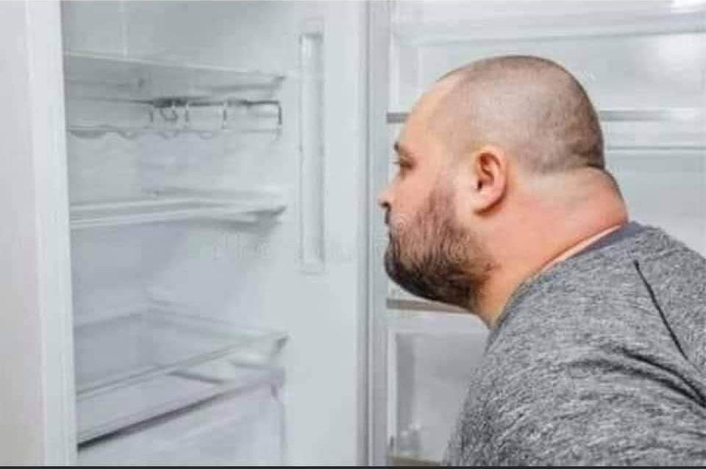
Što je humor
3. sposobnost da se nasmije druge
Sve što tražiš već je u tebi…

Slide 46
Znate li da….
Prosječni predškolac nasmije se ili nasmiješi 400 puta dnevno!
Do 35. godine broj se smanji na 15
Svaki put kad se nasmijete, potrošite 3.5 kalorije

Slide 47
Kako zamišljate sliku?
Zna li se išta… kad će djeca u školu???

Slide 48
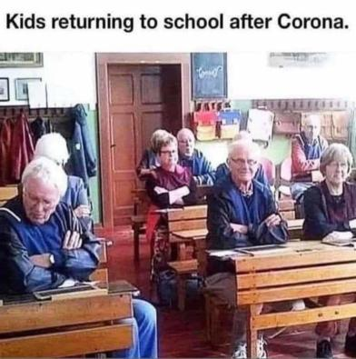
Kako zamišljate sliku?
Djeca se nakon korone vratila u školske klupe

Slide 49
Malo povijesti
Humor = tjelesna tekućina
Mješavina humora = sklonost bolestima, izgled i temperament:
Sangvinik krv
Melanholik plazma
Flegmatik crna žuč
Kolerik žuta žuč

Slide 50
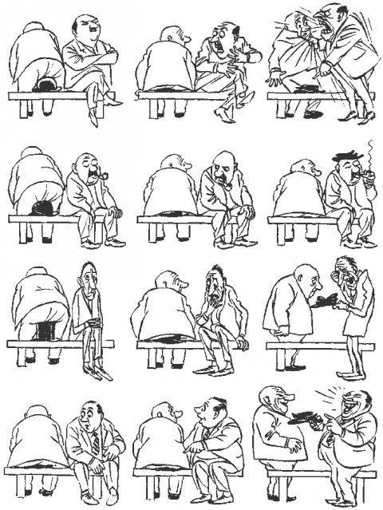
kolerik
flegmatik
melanholik
sangvinik

Slide 51
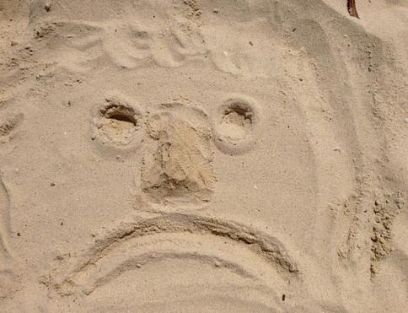
Neravnoteža humora
= uzrok svih mogućih patologija i promjena raspoloženja
Pozitivno raspoloženje = dobar humor
Negativno raspoloženje = loš humor

Slide 52
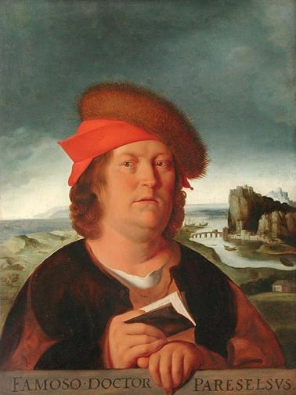
Smijeh je odličan lijek
Philippus Aureolus Theophrastus Bombastus von Hohenheim (1493. – 1541.)
švicarski liječnik, botaničar, (al)kemičar, filozof, astrolog

Slide 53
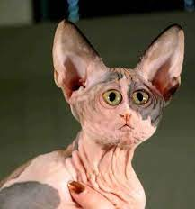
Poč. 17. st.
dobar humor: osobina onoga tko ima naviku biti veseo
društveno je prihvatljivo smijati se osobama s tjelesnim i psihičkim nedostacima

Slide 54
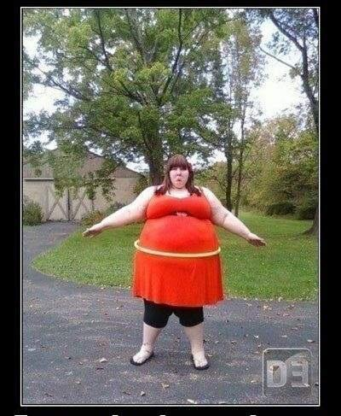
Depresija je kad kupiš hula-hop da ga vrtiš a on ti – taman!

Slide 55
18. st.
(Utjecaj humanističkih pokreta)
smijanje i ismijavanje = agresivno
= prostačko
= vulgarno
humor = tolerantno i dobrohotno zabavljanje na račun ljudske (svoje) nesavršenosti

Slide 56
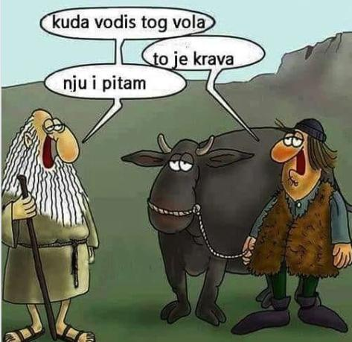
Pristupi u proučavanju humora
reakcije ljudi (pojedinaca, grupa ili čak nacija) na šale i viceve

Slide 57
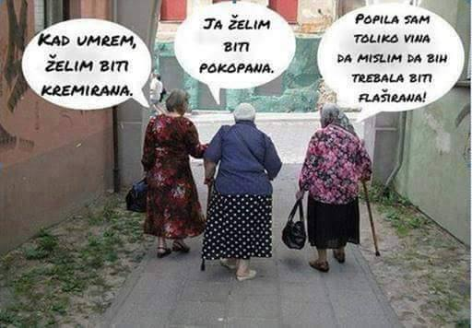
Pristupi u proučavanju humora
2. smiješni sadržaji: što je to što nešto čini smiješnim

Slide 58
Pristupi u proučavanju humora
3. smisao za humor kao osobina ličnosti:
Kako biste sami sebe ocijenili - s obzirom na raspon različitih situacija koje bi vam mogle biti smiješne?
a) To mi baš nije izražena osobina
b) Manje od prosjeka
c) Prosječno
d) Iznad prosjeka
e) To mi je jedna od najizraženijih osobina

Slide 59
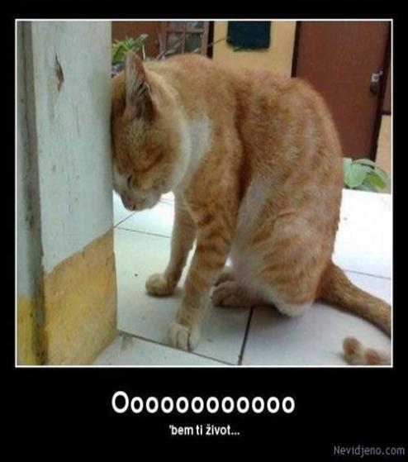
Ne uzimajte život preozbiljno jer se nikad iz njega nećete izvući živi.
Andre Maurois

Slide 60
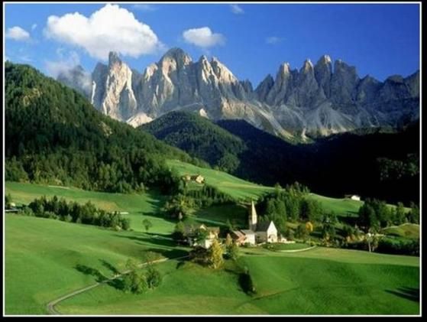
Čemu se smijemo
apsurd, nonsens: od dvije krave koje idu ulicom, pa jedna kaže: Muuu... A druga pukne od smijeha, do - Monty Paytona
Na Zapadu ovo zovu priroda;
kod nas je vukojebina

Slide 61
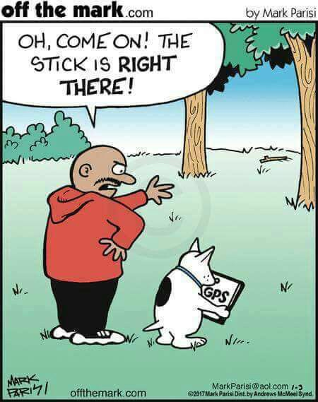
Ma daj, molim te!! Štap ti je ravno ispred!

Slide 62
Čemu se smijemo
Seksi šale

Slide 63
Čemu se smijemo
Seksi šale

Slide 64
Čemu se smijemo
različiti oblici otvorene fizičke agresije (crtani filmovi)

Slide 65
Čemu se smijemo
satira: vicevi o policajcima, plavušama, političarima...

Slide 67
Muško – ženske razlike
Muškarci se više smiju
Nema razlike u smijanju
Agresiji
Seksi šalama
Apsurdu
Satiri

Slide 73
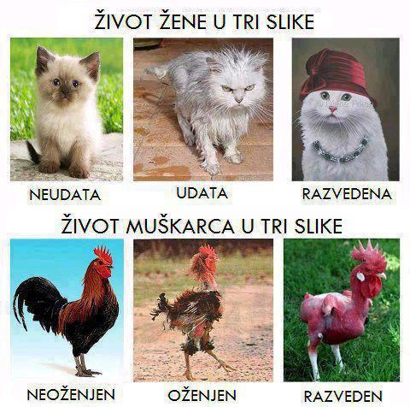

Slide 76
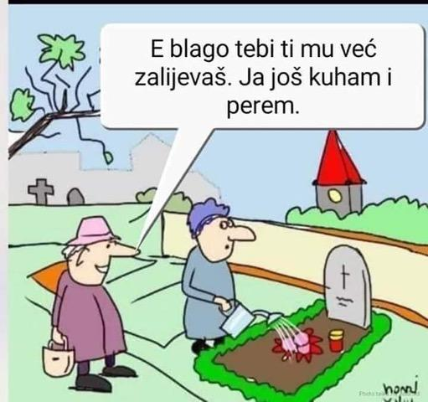
- Čujem, umro ti je muž.
- Da.
- Jel' se dugo mučio?
- Nije, bili smo samo godinu dana u braku.
Muž mi je greškom progutao paracetamol; šta da radim? – Zadajte mu glavobolju; nema smisla bez veze rasipati lijekove.

Slide 77
Kako ONA bira šampon
Djelotvornost
Brand
Miris
Kakav je za kosu
Sastojci
Boja
Kvaliteta
Dizajn
Preporuke
Ocjene
Količina
Popularnost

Slide 78
Kako ON bira šampon
Piše šampon

Slide 79
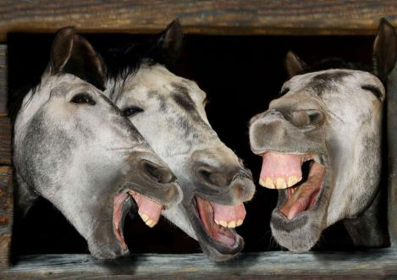
Smijeh
zagrijava
ne deblja
nije kancerogen:
iz prirodnih je sastojak
bez GM dodataka
bez pesticida
bez kolesterola
ne treba baterije
samoobnavljajući je
siguran u svim vremenskim uvjetima
osobito dobar u hladnim i depresivnim danima

Slide 80
Muke po passwordu
Upišite svoj password
sarma
Žao nam je, password mora imati više od 8 znakova
kuhana sarma
Žao nam je, password mora imati bar jednu brojku
1 kuhana sarma
Žao nam je, password ne smije imati razmake
5jebenihkuhanihsarmi
Žao nam je, password mora imati bar jedno veliko slovo

Slide 81
5jebenihKUHANIHsarmi
Žao nam je, password ne smije imati više od jednog velikog slova uzastopce
5jebenihKuhanihsarmi, i da se nosiš u pi*du materinu govno jedno
Žao nam je, password ne smije imati interpunkcijske znakove
5jebenihKuhanihsarminabijemtenak*racitebeitvojpasswordmamicutije*emkretenčino
Žao nam je, taj password se već koristi…

Slide 82
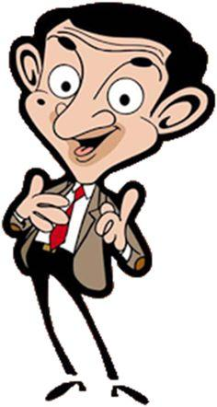
Pomaže li nam humor?
2. Ako pomaže, kako?
Smisao za humor
Smijanje

Slide 83
Pozitivne posljedice humora
Mentalno zdravlje
Tjelesno zdravlje

Slide 84
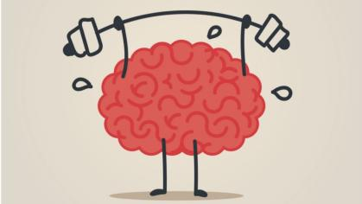
Mentalno zdravlje
Povećava količinu endorfina
Poboljšava raspoloženje
Smanjuje depresivnost
Jača socijalne veze
Poboljšava prijateljski i bračni (partnerski) odnos

Slide 85
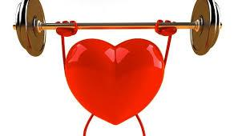
Smijeh i tjelesno zdravlje
Povećava toleranciju na bol
Reguliranje krvnog tlaka
Antiupalno djelovanje koje štiti kardiovaskularni sustav
Poboljšanje imunološkog sustava
Duže preživljavanje kod nekih bolesti
Kratkotrajni učinci

Slide 86
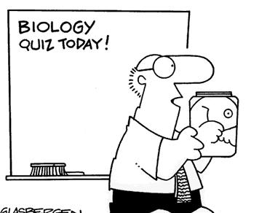
Primjena humora
u terapiji i savjetovanju
u obrazovanju
na radnome mjestu
Biologija
- ispit -
- Znate li što tu držim? Ne, nije nikakva životinja…to je zadnji student koji je prepisivao na ispitu.

Slide 87
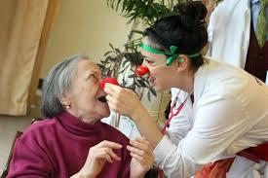

Slide 88
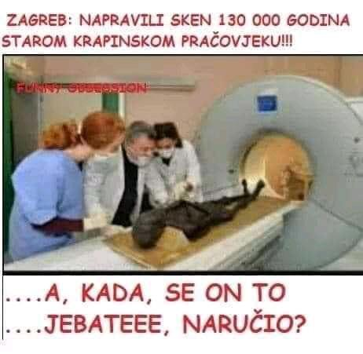

Slide 89
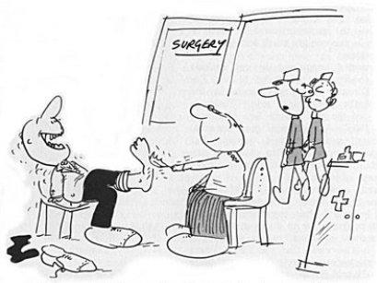
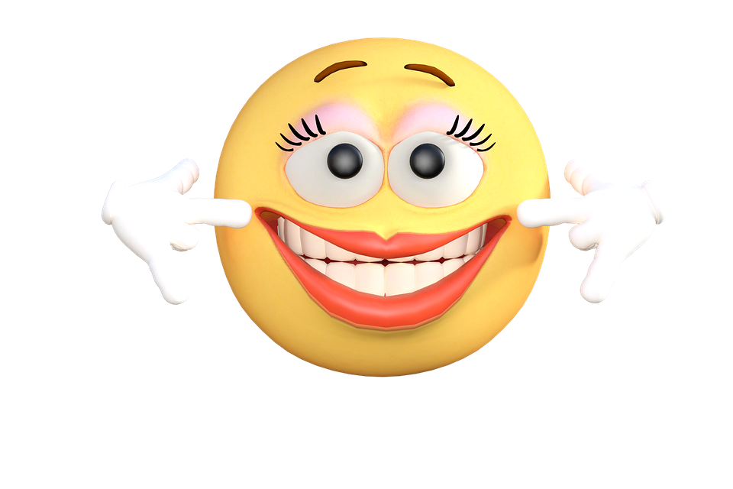
Terapija smijanjem
Klubovi smijanja
Ne temelji se na humorističkom sadržaju
Članovi sjede u krug i pokušavaju se smijati

Slide 90
Humor na poslu
Oglasna humoristička ploča
Tematski vicevi
(Dan neobičnog odijevanja)
Kad nisam u zemlju propao - natjecanje

Slide 92
Uvodna predavanja održat će prof.dr.sc. Z. Z., prof.dr.sc.Dubravka Miljković i prof.dr.sc. A. B., a nakon njih slijedi čitav niz zanimljivih predavanja i radionica...
https://www.psihologija.hr/vijesti/clanak/psihospancir-2019-ovdje-je-raspored-spanciranja.html

Slide 93
Što činiti?
Tražite humor, pa ćete ga i naći
Skupljajte dobre viceve, crteže, šale...
Kad čujete neki dobar vic, isti ga dan ispričajte barem pet puta
Družite se s ljudima koji se vole smijati

Slide 94
Skupljajte dobre viceve, crteže, šale...
Cijena: 69,99 kn
www.iep.hr

Slide 97
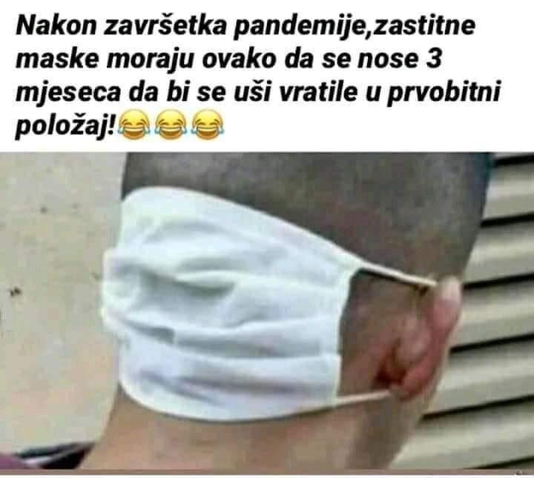

Slide 98
- Kao ekspert u području rekao sam mu da jako preporučujem nošenje maske, ali on stalno baljezga o svojim pravima.

Slide 100
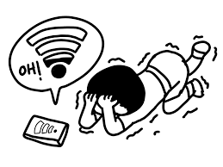
Djeco, perite ruke da ne dobijete koronavirus. Od njega nećete umrijeti, ali na infektivnoj klinici nema Wi-Fi-a, a to nećete preživjeti.

Slide 108
Mnogi roditelji upravo otkrivaju da problem nisu – učitelji.

Slide 109
Pošto se školujemo kod kuće, a sutra počinju školski praznici, jel' ih sada šaljemo učiteljima pet dana da se svi odmorimo ili šta?
Ako škole budu predugo zatvorene, roditelji će pronaći cjepivo protiv korone prije znanstvenika.
Poštovana učiteljice, danas naše dijete nije bilo na satu prirode i društva jer baba gleda neku tursku seriju i ne da televizor ni za živu glavu!

Slide 110
Ne idite na Treći! Upravo je kontrolni iz matematike
Zadaća iz matematike: Kuhar v Kine pripravlja kotlovinu od 5 šišmišof. Kulike kil melje bu 2 tjedna pokle trebale Bari za 3 meseca karantene?

Slide 111
Nakon povratka u školu, učiteljica pita Ivicu:
Kad misliš ispraviti jedinicu?
Ivica:
- Hvala na pitanju. U iduća dva tjedna.

Slide 112
Muškarcima koji kupuju po trgovinama, nije potrebno mjeriti temperaturu. Gdje ste vidjeli muškarca s 37,2 da je izvan kreveta?

Slide 113
Kako se zove Hrvat koji se deblja kod kuće?
Domagoj
ožujak
travanj
svibanj
lipanj

Slide 114
Moj cilj je bio da u karanteni smršavim 10 kg. Ostalo mi je još 15.

Slide 118
Zaključak
Humor i smijeh: kao mijenjanje pelena
Neće trajno riješiti problem, ali stvari će privremeno biti podnošljivije☺
I drugi će nam biti podnošljiviji.
Kao i mi njima!

Slide 119
Streso -

Slide 121
Hvala ☺

